Slide 1
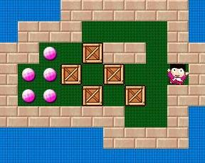
推箱子
第四组
项吟沨 黄炯睿 郭家帧 宋浩波

Slide 2
简要介绍
我们将实现一款能够进行推箱子的小车：
小车首先选定目标点，并通过全局定位，根据某种原则遍历寻找对应纸箱，通过在小车上外加的横臂将纸箱带到目标地点，覆盖目标点

Slide 3
目标点以及箱子的设置
用已有的可识别贴纸粘贴在目标点位，不同的颜色是代表不同的目标点位，需要放置对应的箱子在上面。
箱子的尺寸与贴纸相同，四面中只有一面贴上可识别贴纸，且与目标点一一对应，箱子的位置可以通过全局定位获得，但无法明确知道箱子的种类（是否对应当前目标点）。箱子底部对应，装载牛眼轮以方便滑动

Slide 4
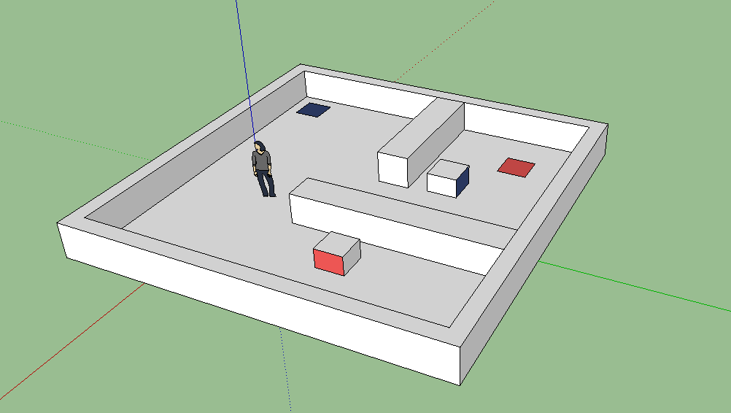
样例图

Slide 5
小车的改装说明
小车上横向搭构横杆，横杆两端有围栏。示意图如下：
约两倍的贴纸宽度
若横轴质量过大则可以考虑在轴上搭载从动轮，除此之外还需要在小车的前部装上摄像头以识别对应的可识别贴纸。

Slide 6
难点说明
场上的箱子的角色在障碍物与移动物之间不断切换
纸箱在横杆上的具体位置确定
需要精准覆盖目标点，覆盖80%以上视为覆盖
箱子是否成功携带或是否脱离

Slide 7
技术细节
动态避障
路线规划
视觉识别
全局定位

Slide 8
END！

